Slide 1
Эволюция компьютерных сетей.
Выполнил студент
группы ИС – 162
Займанов А.А

Slide 2
Содержание
Вычислительная и телекоммуникационная технологии
2. Системы пакетной обработки
3. Многотерминальные системы – прообраз сети
4. Первые глобальные сети
5. Первые локальные сети
6. Сближение локальных и глобальных сетей
7. Конвергенция компьютерных и телекоммуникационных сетей
8. Контрольные вопросы

Slide 3
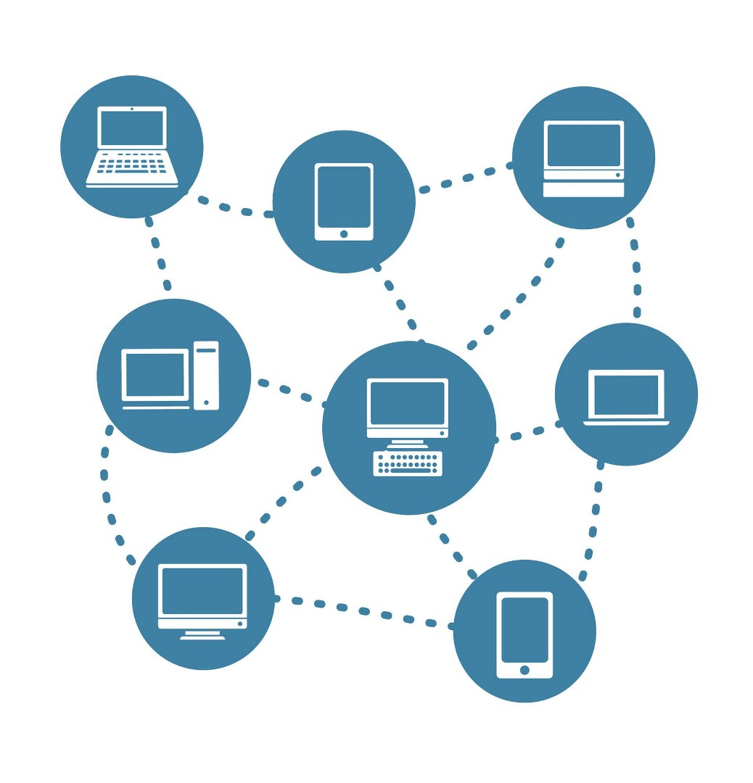
Вычислительная и телекоммуникационная технологии
Компьютерная сеть (Вычислительная сеть) - это совокупность компьютеров, соединенных линиями связи. Линии связи образованы кабелями или проводами, p-каналами и оптическими коммуникационными устройствами. Все сетевое оборудование работает под управлением системного и прикладного программного обеспечения.
Сеть - network - взаимодействующая совокупность объектов, образуемых устройствами передачи и обработки данных.

Slide 4

Вычислительная и телекоммуникационная технологии
В середине XX в. основными системами коммуникации между людьми, занятыми в экономике, не считая привычные почтовые письма, были телеграф, телефон и радиосвязь. Телевидение находилось на этапе своего становления. Посредством телеграфных, телефонных сетей и радиосетей осуществлялась передача информационных потоков, но обработка переданной информации целиком возлагалась на человека.
Телекоммуникационные системы и сети являются по сравнению с компьютерными сетями «старожилами», и первыми из них были телеграфные и телефонные сети.

Slide 5
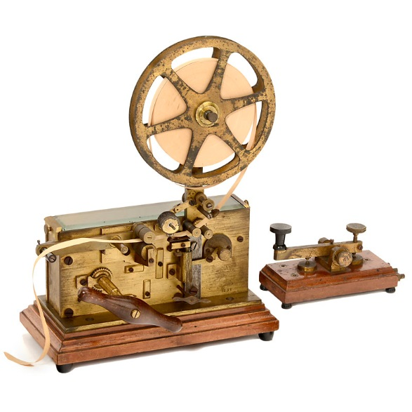
Вычислительная и телекоммуникационная технологии
Телеграф был изобретен в середине XIX в. и предназначался для передачи сообщений на расстояние при помощи электрических сигналов, символов и букв.
В 1838 г. в Мюнхене немецкий ученый К. Штейнгейль построил первую телеграфную линию длиною в 5000 м.
В 1843 г. шотландский физик А. Бэйн продемонстрировал и запатентовал собственную конструкцию электрического телеграфа, которая позволяла передавать изображения по проводам.

Slide 6
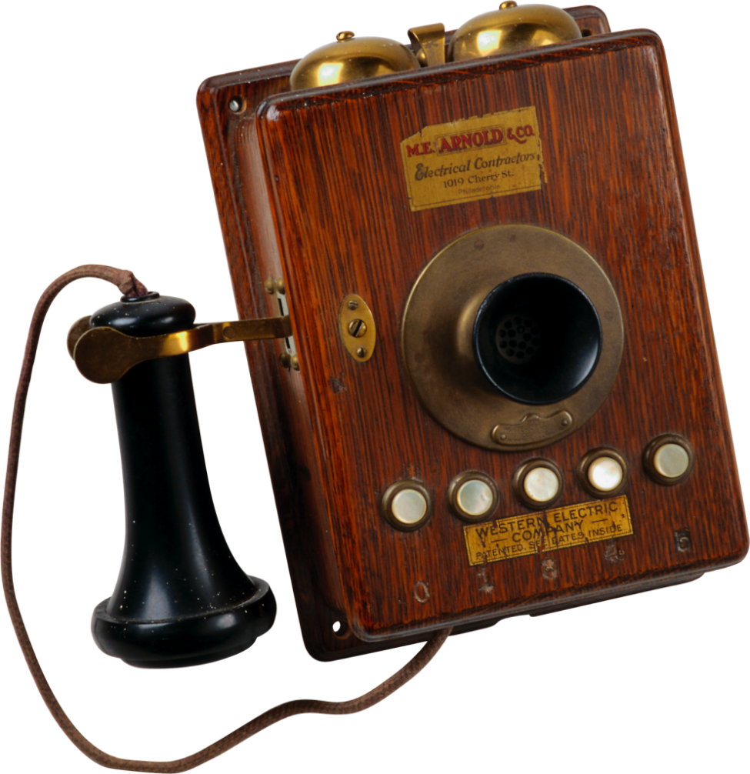
Вычислительная и телекоммуникационная технологии
Исторически телефонные сети появились несколько позже телеграфных.
Первые слова были сказаны по телефону 10 марта 1876 г. и принадлежали они шотландскому изобретателю, преподавателю школы глухонемых Александру Грэму Беллу: «Мистер Ватсон, зайдите, я хочу Вас видеть». Дальность действия этой телефонной линии внутри здания составляла 12 м. Через несколько лет телефон и телефонные сети стали развиваться стремительными темпами.

Slide 7

Вычислительная и телекоммуникационная технологии
Работы в области радиосвязи начались с тех пор, когда немецкий ученый Г. Герц в 1888 г. открыл способ создания и обнаружения электромагнитных радиоволн. 25 апреля 1895 г.
Русский ученый А.С. Попов сделал доклад, посвященный методу использования излученных электромагнитных волн для беспроводной передачи электрических сигналов, содержащих информацию. Итальянец Г. Маркони заинтересовался новым изобретением. В июле 1898 г. он подал патент в Англии, предъявив подобное устройство, усложнив схемы А.С. Попова.

Slide 8
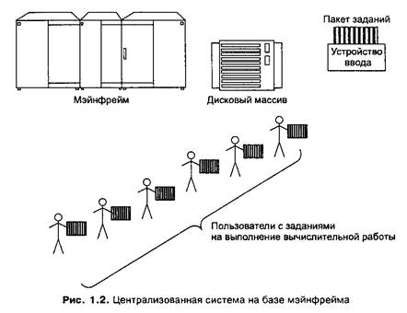
Системы пакетной обработки
Системы пакетной обработки предназначены для решения задач, которые не требуют быстрого получения результатов. Главной целью ОС пакетной обработки является максимальная пропускная способность или решение максимального числа задач в единицу времен.
Эти системы обеспечивают высокую производительность при обработке больших объемов информации, но снижают эффективность работы пользователя в интерактивном режиме.

Slide 9

Системы пакетной обработки
В системах с разделением времени для выполнения каждой задачи выделяется небольшой промежуток времени, и ни одна задача не занимает процессор надолго. Если этот промежуток времени выбран минимальным, то создается видимость одновременного выполнения нескольких задач. Эти системы обладают меньшей пропускной способностью, но обеспечивают высокую эффективность работы пользователя в интерактивном режиме.

Slide 10
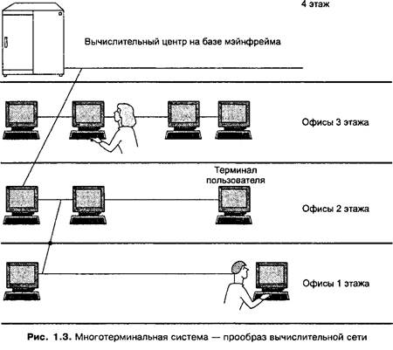
Многотерминальные системы – прообраз сети
В начале 60-х гг. XX в. стали развиваться интерактивные (с вмешательством пользователя в вычислительный процесс) многотерминальные системы разделения времени. В таких системах мощный центральный компьютер (мэйнфрейм) отдавался в распоряжение нескольких пользователей. Каждый пользователь получал в свое распоряжение терминал (монитор с клавиатурой без системного блока), с помощью которого он мог вести диалог с компьютером. Компьютер по очереди обрабатывал программы и данные, поступающие с каждого терминала.

Slide 11
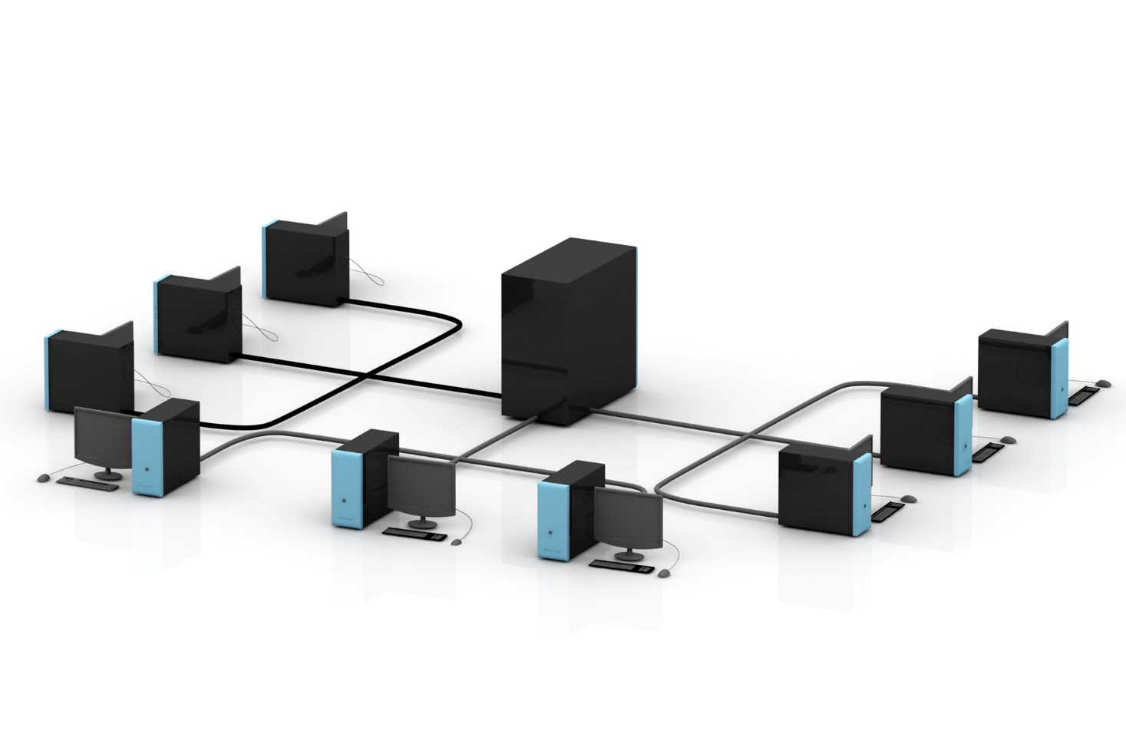
Многотерминальные системы – прообраз сети
Поскольку время реакции компьютера на запрос каждого терминала было достаточно мало, то пользователи практически не замечали параллельную работу нескольких терминалов и у них создавалась иллюзия монопольного пользования компьютером. Терминалы, как правило, рассредоточивались по всему предприятию, и функции ввода-вывода информации были распределенными, но обработка информации проводилась только центральным компьютером.

Slide 12
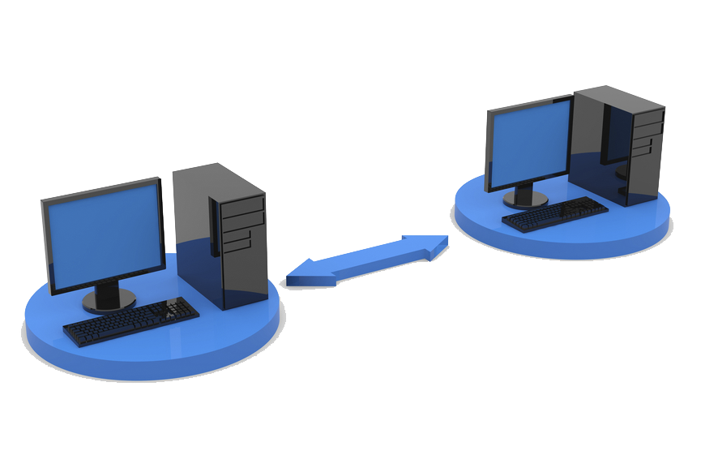
Первые глобальные сети
Началось всё доступа к компьютеру с терминалов, удаленных от него на многие тысячи километров. Терминалы соединялись с компьютерами через телефонные сети с помощью модемов. Это позволяло пользователям получать удаленный доступ к разделяемым ресурсам нескольких мощных суперкомпьютеров.
Затем появились системы, в которых наряду с удаленными соединениями типа терминал-компьютер были реализованы и удаленные связи типа компьютер-компьютер.

Slide 13
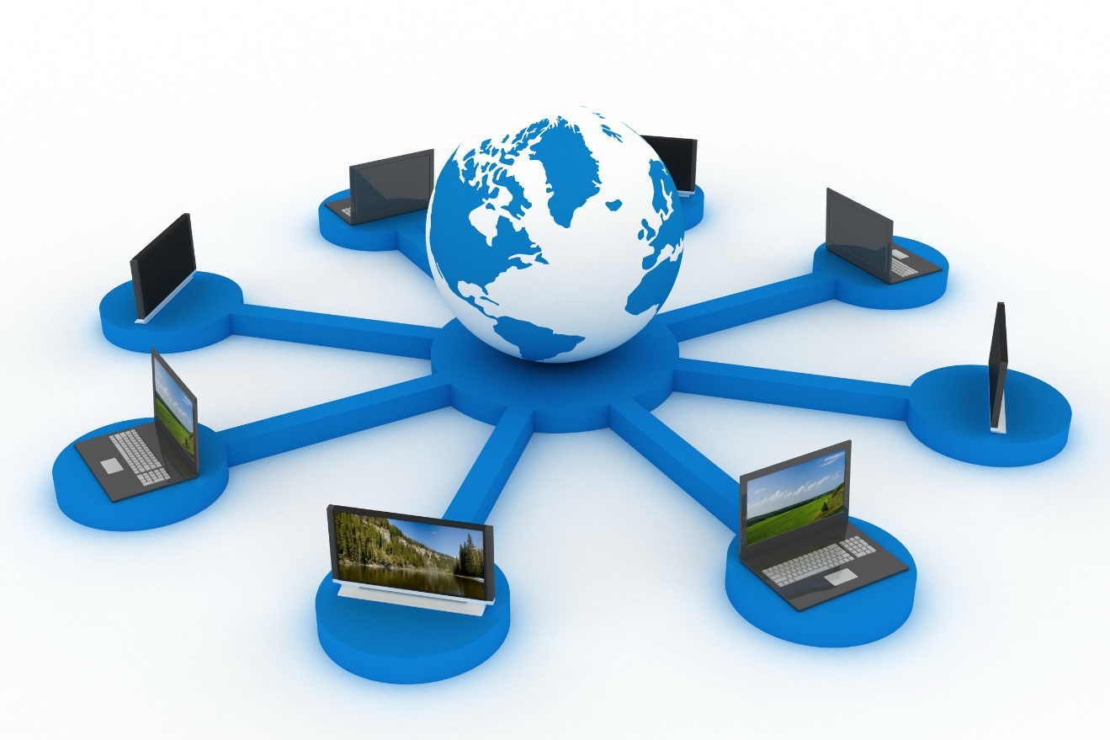
Первые глобальные сети
Первыми появились глобальные сети (Wide Area Network, WAN), то есть сети, объединяющие территориально рассредоточенные компьютеры, возможно находящиеся в различных городах и странах. При их построении были впервые предложены многие основные идеи, лежащие в основе современных вычислительных сетей.
Главное технологическое новшество, которое привнесли с собой первые глобальные компьютерные сети, состояло в отказе от принципа коммутации каналов.

Slide 14
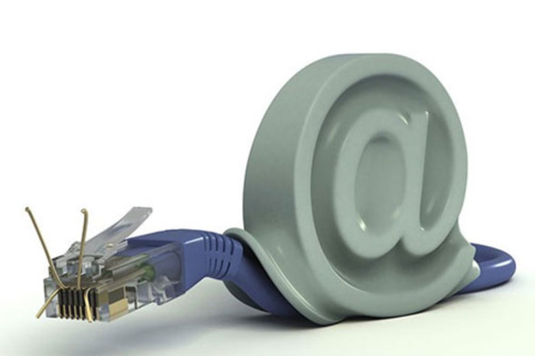
Первые глобальные сети
В первых глобальных сетях использовались уже существующие каналы связи, изначально предназначенные совсем для других целей. Например, глобальные сети строились на основе телефонных каналов тональной частоты, способных в каждый момент времени вести передачу только одного разговора в аналоговой форме. Скорость передачи данных была очень низкой, набор услуг ограничивался передачей файлов и электронной почтой.

Slide 15

Первые глобальные сети
В 1969 году министерство обороны США объединило в единую сеть суперкомпьютеров оборонных и научно-исследовательских центров. Сеть получила название ARPANET, став отправной точкой для создания первой и самой известной ныне глобальной сети — Интернет.
Сеть ARPANET объединяла компьютеры разных типов, работавшие под управлением различных операционных систем (ОС) с дополнительными модулями, реализующими коммуникационные протоколы, общие для всех компьютеров сети. ОС этих компьютеров можно считать первыми сетевыми операционными системами.

Slide 16
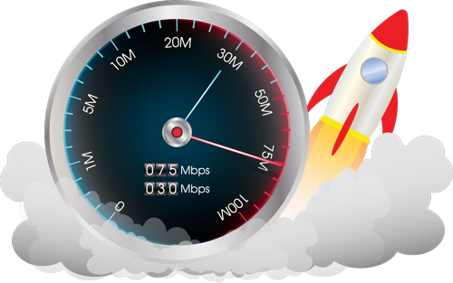
Первые глобальные сети
Прогресс глобальных компьютерных сетей во многом определялся прогрессом телефонных сетей.
С конца 60-х годов в телефонных сетях все чаще стала применяться передача голоса в цифровой форме.
Это привело к появлению высокоскоростных цифровых каналов, соединяющих автоматические телефонные станции (АТС) и позволяющих одновременно передавать десятки и сотни разговоров.
К настоящему времени глобальные сети по разнообразию и качеству предоставляемых услуг догнали локальные сети, которые долгое время лидировали в этом отношении, хотя и появились на свет значительно позже.

Slide 17

Первые локальные сети
Локальные сети — это объединения компьютеров, сосредоточенных на небольшой территории, обычно в радиусе не более 1-2 км, хотя в отдельных случаях локальная сеть может иметь и большие размеры, например несколько десятков километров. В общем случае локальная сеть представляет собой коммуникационную систему, принадлежащую одной организации.

Slide 18
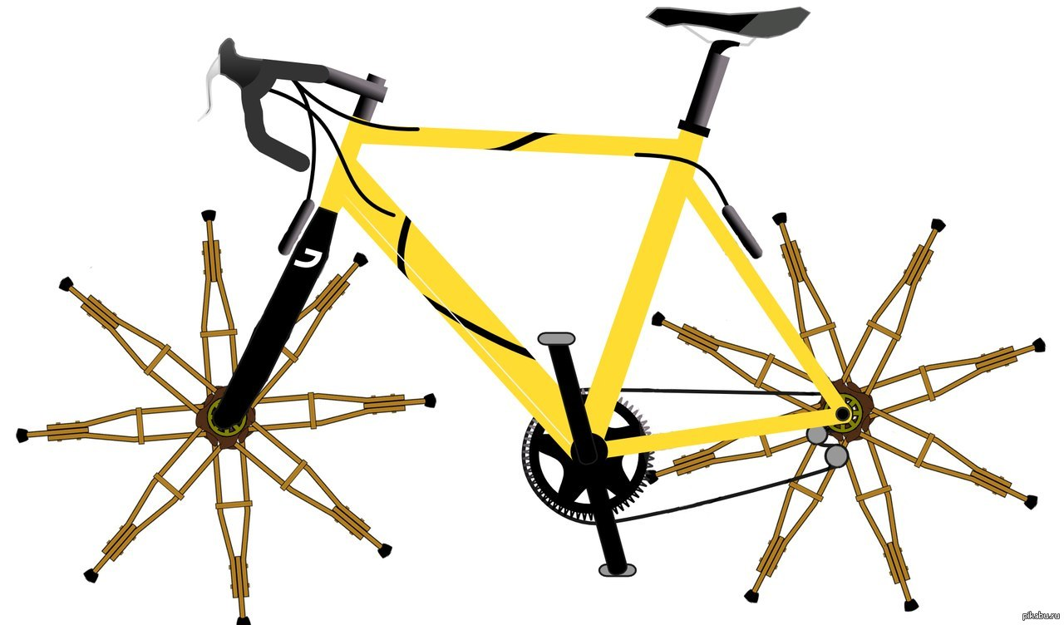
Первые локальные сети
На первых порах для соединения компьютеров друг с другом использовались нестандартные сетевые технологии. Это вызывало много проблем свзязанных с несовместимостью сетевого оборудования. Сетевая технология — это согласованный набор программных и аппаратных средств (например, драйверов, сетевых адаптеров, кабелей и разъемов), а также механизмов передачи данных по линиям связи, достаточный для построения вычислительной сети.

Slide 19
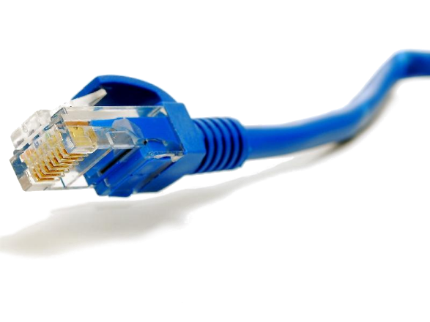
Первые локальные сети
В середине 80-х годов положение дел в локальных сетях кардинально изменилось. Утвердились стандартные сетевые технологии объединения компьютеров в сеть Ethernet, Arcnet, Token Ring, Token Bus, несколько позже — FDDI.
Мощным стимулом для их появления послужили персональные компьютеры. Они стали идеальными элементами построения сетей — с одной стороны, они были достаточно мощными, чтобы обеспечивать работу сетевого программного обеспечения, а с другой — явно нуждались в объединении своей вычислительной мощности для решения сложных задач.

Slide 20
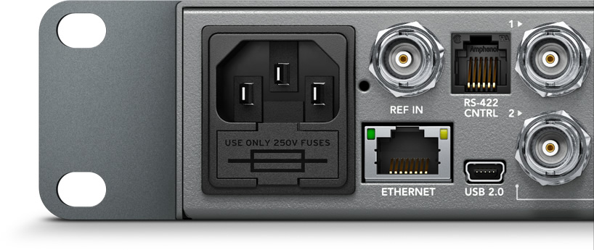
Первые локальные сети
Конец 90-х выявил явного лидера среди технологий локальных сетей — Ethernet, в которое вошли классическая технология Ethernet со скоростью передачи 10 Мбит/с, Fast Ethernet со скоростью 100 Мбит/с и Gigabit Ethernet со скоростью 1000 Мбит/с. Низкая стоимость оборудования Ethernet, широкий диапазон иерархии скоростей позволяет рационально строить локальную сеть, выбирая ту технологию семейства, которая в наибольшей степени отвечает задачам предприятия и потребностям пользователей. Важно также, что все технологии Ethernet очень близки друг к другу по принципам работы, что упрощает обслуживание этих сетей.

Slide 21

Сближение локальных и глобальных сетей
За счет новых сетевых технологий и, соответственно, нового оборудования, рассчитанного на более качественные линии связи, скорости передачи данных в уже существующих коммерческих глобальных сетях нового поколения приближаются к традиционным скоростям локальных сетей (в сетях frame relay сейчас доступны скорости 2 Мбит/с), а в глобальных сетях АТМ и превосходят их, достигая 622 Мбит/с.
В результате службы для режима on-line становятся обычными и в глобальных сетях. Наиболее яркий пример - гипертекстовая информационная служба World Wide Web, ставшая основным поставщиком информации в сети Internet.

Slide 22
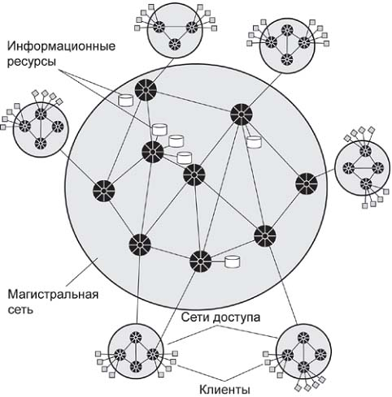
Конвергенция компьютерных и телекоммуникационных сетей
Конвергенция компьютерных и телекоммуникационных сетей. Определяются понятия сети доступа и магистрали. Обсуждаются особенности сетей операторов и корпоративных сетей. Рассматривается классификация сетей операторов по территориальной протяженности, набору услуг, клиентской базе.
Ярко выраженная в последнее время тенденция сближения различных типов сетей характерна не только для локальных и глобальных компьютерных сетей, но и для телекоммуникационных сетей других типов.

Slide 23
Ответы на вопросы
Вычислительные ресурсы первых многотерминальных систем были централизованы, в то время как в компьютерной сети они являются распределенными.
В конце 60-х годов.
Созданная в конце 60-х, эта глобальная сеть стала прародительницей современной сети Internet.
Изобретение Web.
Появление БИС привело к созданию микрокомпьютеров, которые в свою очередь стимулировали разработки в области локальных компьютерных сетей. Важную роль в становлении стандартизованных технологий LAN сыграли персональные компьютеры.
1980, 1985 и 1985 соответственно.
Важным направлением является сближение типов услуг. Например, компьютерные сети предлагают услугу передачи голоса, которая ранее была прерогативой телефонных сетей. Еще одно направление конвергенции - сближение используемых технологий. Например, представление голоса в цифровой форме, что делает принципиально возможным передачу телефонного и компьютерного трафика по одним и тем же цифровым каналам.

Slide 24
Ответы на вопросы
Мультисервисная сеть - сеть, способная оказывать различные услуги, в том числе услуги телефонии и передачи данных, например, услугу универсальной службы сообщений, объединяющей электронную почту, телефонию, факсимильную службу и пейджинговую связь. Интеллектуальная сеть – это телефонная сеть, в которой реализованы дополнительные функции, такие как переадресация вызова, конференц-связь, телеголосование. Инфокоммуникационная сеть – это сеть, полученная в результате глубокого взаимопроникновения технологий информационных (компьютерных) и телекоммуникационных сетей. Эти три термина очень близки и часто могут использоваться как синонимы.
Потому что до появления в 70-е годы мини-компьютеров предприятия имели, как правило, только по одному компьютеру. Даже крупные корпорации располагали по одному компьютеру в каждом из своих подразделений, находящихся в различных городах. Поэтому объединять в локальные сети (LAN) было просто нечего, и первыми появились глобальные сети (WAN), соединяющие компьютеры, находящиеся в разных городах и даже странах.

